Slide 1
оспитатель
Развитие диалогической речи у детей дошкольного
возраста средствами
театрализованной
деятельности
МБДОУ №5 « Золотая рыбка» г. Щёлкино
воспитатель : Шаповалова А.Х

Slide 2
«Театрализованная деятельность является
неисчерпаемым источником развития чувств, переживаний и эмоциональных открытий ребенка, приобщает его к духовному богатству. Постановка
сказки заставляет волноваться, сопереживать
персонажу и событиям, и в процессе этого
сопереживания создаются определённые отношения
и моральные оценки, простого сообщаемые и
усваиваемые»
В.А.Сухомлинский

Slide 3
Речь- это важнейшая психическая функция человека, область проявления присущей всем людям способности к познанию, самоорганизации, саморазвитию, к построению своей личности своего внутреннего мира через диалог с другими личностями, другими мирами, другими культурами.
Речь выполняет многообразные функции в жизни ребенка. Основной и первоначальной является коммуникативная функция- назначение речи быть средством общения. Диалогическая речь выступает как основная форма речевого общения, в недрах которой зарождается связная речь

Slide 4
принципы работы
1. принцип развивающего бучения – обучение и развитие ребенка
2. принцип систематичности – планомерность, регулярность
3. принцип постепенного усложнения материала
4. эпиопатогенестический принцип – дифференцированное развития
5. принцип наглядности
6. принцип доступности
7. принцип успешности

Slide 5
модель развития диалогической речи
чистоговорки
моделирование
беседа
групповая
употребление речевых штампов
реплицированние
постановка
вопроса
речевые
клише
дидактический
рассказ с
инсценировкой
инсценировка
диалога в стихах
режиссерские
игры

Slide 6
театрализованная игра:
* Стимулирует активную речь за счет расширения словарного запаса.
* Ребенок усваивает богатство родного языка, его выразительные средства(динамику, темп, интонацию и др.).
* Совершенствует артикуляционный аппарат.
* Формируется диалогическая, эмоционально насыщенная, выразительная речь.

Slide 7
инновационные технологии в развитии речи через
театрализованную деятельность
сказкотерапия
куклотерапия
занятия по обучению
пересказыванию и
и сочинению сказок
в качестве основного приема воздействия используется кукла

Slide 8
младшая группа
* воспитатель побуждает к общению ( игра «Кто мы такие?»,«Назови мне свое имя», А.Барто «Лошадка» )
* учит находить выразительные средства в интонации логики речи ( показ сказки « Теремок» имитация голосов животных)
* учит эмоционально проговаривать фразы, четко произносить звуки( «Прогулка в лесу»- как шумит ветер, как шуршат под ногам листья и т д)
* учит произносить звукоподражательные слова с различной интонацией ( игра « Ворон и воронята)
* учит логически выразительно проговаривать слова в чистоговорках меняя силу голоса ( ша-ша –ша,наша каша хороша и т д)

Slide 9
средняя группа
* продолжается работа по интонационной выразительности речи ( игровое упражнение «Сеня в лесу встретил лису» )
* закрепляется умение сочетать движения с речью (ролевой театр « Под грибом», пальчиковые игры и т д )
* закрепляются умения произносить тексты с различной силой голоса и интонацией (мини-сценка «Еж чистюля», «Лиса и журавль»)
* развивается мелкая моторика в сочетании с речью (мини-сценка «Хозяйка и кот», «Собака и кот»)

Slide 10
старшая и подготовительная группа
* уделяется большое внимание развитию связной речи, ее интонационной выразительности ( инсценировка «Вежливые слова», театрализованные игры «Листопад», «Кто колечко найдет»)
*продолжается развитие монологической и диалогической речи( постановка спектакля по сказкам, кукольный театр)
* привлекаются к режиссерской работе, развиваются навыки без конфликтного общения.
* совершенствуется звуковая сторона речи

Slide 11
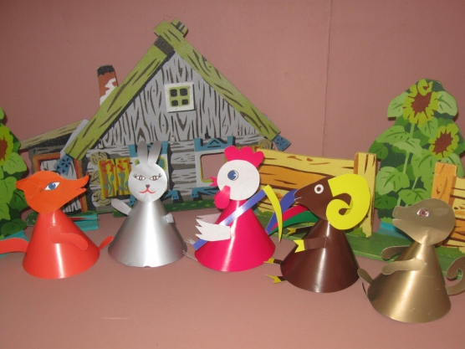
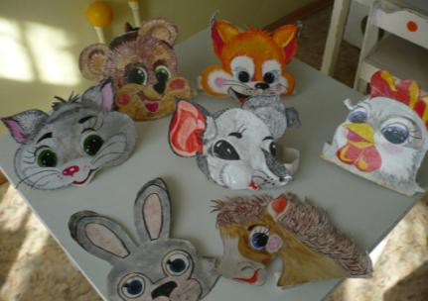
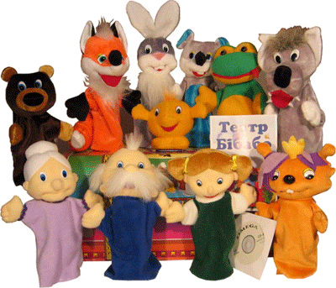
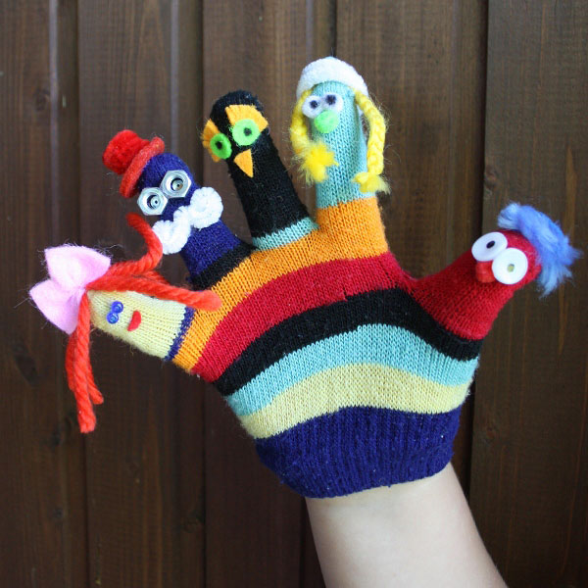
речь ребенка и
различные виды
театра

Slide 12
конусный, настольный театр
* помогает учить детей координировать движения рук и глаз
*сопровождать движения пальцев речью
*побуждает выражать свои эмоции посредством мимики и речи

Slide 13
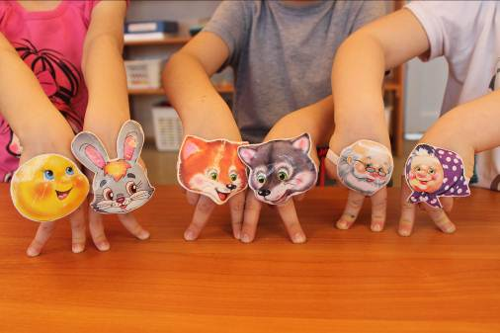
театр кукол Би-ба-бо
Посредством куклы, одетой на руку, дети говорят о своих переживаниях,
тревогах и радостях, поскольку полностью отождествляют себе
( свою руку) с куклой
При игре в кукольный театр, используя куклы Би-ба-бо, невозможно играть молча.

Slide 14
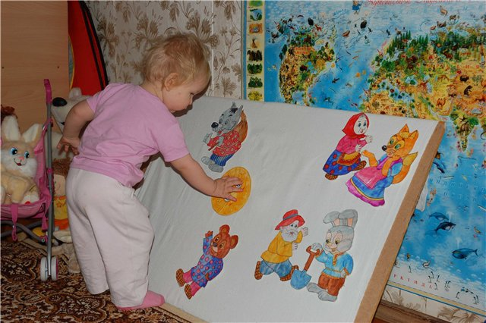
театр картинок и фланелеграф
*развивают творческие способности
*содействуют эстетическому воспитанию
*развивают ловкость, умение управлять своими движениями
*концентрировать внимание на одном
виде деятельности
*действуя с различными
картинками, у ребенка
развивается мелкая
моторика рук, что
способствует более
успешному и эффективному развитию речи

Slide 15
театр-топотушки
*помогает расширять словарный запас, подключая слуховое и тактильное восприятие
*знакомит с народным творчеством
*обучает навыки общения, игры, счета
* у ребенка развивается мелкая моторика рук
*формируется творческие способности, артистизм

Slide 16
пальчиковый, вязаный театр
*способствует развитию речи, внимания, памяти
*формирует пространственные представления
*развивать ловкость, точность, выразительность, координацию движений
*повышает работоспособность,
тонус коры головного мозга
* стимулирование кончиков
пальцев, движение кистями рук,
игра с пальцами ускоряют
процесс речевого и умственного
развития
* формирует творческие
способности, артистизм.

Slide 17
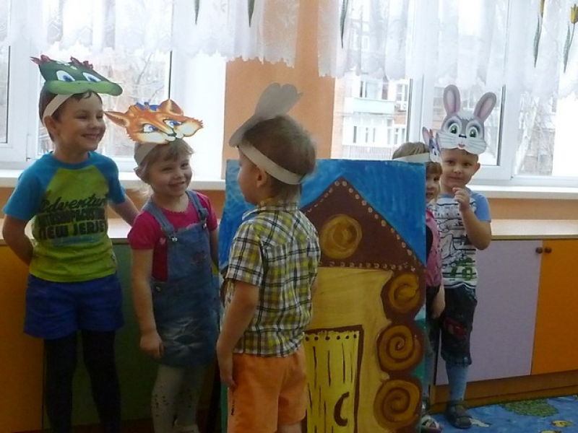
игра-драматизация
Самый « разговорный» вид театрализованной деятельности
Целостное воздействие на личность ребенка: его раскрепощение, самостоятельное творчество, развитие ведущих психических процессов
* способствует самопознанию и
самовыражению личности
* создаёт условия для
социализации,
усиливая адаптационные
способности, корректирует
коммуникативные качества,
помогает осознанию чувства
удовлетворения, радости,
успешности.

Slide 18
Театрализованная
деятельность- это не просто игра. Это прекрасное средство для интенсивного развития речи детей, обогащения словаря, развития, мышления, воображения, творческих способностей

